Slide 1


FUNDAMENTOS ELÉCTRICOS
#UleamEnBuenasManos
UNIVERSIDAD LAICA ELOY ALFARO DE MANABÍ EXTENSIÓN EL CARMEN
“A man who asks is a fool for five minutes. A man who never asks is a fool for life.” — Chinese Proverb

Slide 2
#UleamEnBuenasManos
Contenido
Fundamentos eléctricos.
Instalaciones eléctricas
Tipos de instalaciones eléctricas (distribución en baja tensión)
AC y CC
Tipo de corriente alterna: monofásica y trifásica
Red de transporte y distribución eléctrica
El viaje de la electricidad

Slide 3
Las instalaciones eléctricas
#UleamEnBuenasManos
Conjunto de circuitos eléctricos con el objetivo de conducir y distribuir la corriente eléctrica en una trayectoria cerrada.
Característica principal de llevar energía eléctrica desde los elementos productores hasta los elementos consumidores.
Tipos de instalaciones eléctricas
Por su tensión
Por su uso
Alta y media tensión
Baja tensión
Muy baja tensión
Generadoras
Transporte
Transformadoras
Receptoras

Slide 4
#UleamEnBuenasManos
Instalación de alta y media tensión
Gran potencia, grandes perdidas de energía por el calentamiento de los conductores (efecto Joule).
El potencial máximo entre dos conductores es superior a 1kV.
Instalación de baja tensión
Instalaciones eléctricas mas comunes, uso domestico y comercial.
El potencial máximo entre dos conductores es inferior a 1000V, pero superior a 24V
Instalación de muy baja tensión
Poco empleadas
Diferencia de potencial entre dos conductores debe ser inferior a 24V

Slide 5
#UleamEnBuenasManos
Instalaciones generadoras
Son aquellas que generan una fuerza electromotriz, energía eléctrica a partir de otras formas de energía.
Se utilizan líneas de transmisión de alta tensión para transportar la corriente alterna a plantas industriales o ciudades enteras
Instalación de transporte
Son líneas eléctricas que conectan las distintas instalaciones.
Subterráneas o aéreas
Instalación transformadoras
Reciben la energía eléctrica y modifican sus parámetros.
Reducen o la amplían según si tiene que ser utilizada o transportada.
Instalación receptoras
En la mayoría de las industrias y viviendas.
Transforman la energía eléctrica a otros tipos

Slide 6
#UleamEnBuenasManos
Corriente alterna y continua
Corriente continua
Producida por pilas, baterías y dinamos.
No cambia de valor ni de sentido a lo largo del tiempo
Sigue la misma dirección, del polo positivo al polo negativo del generador
Corriente alterna
Producida en las centrales eléctricas, y que llega a los enchufes de nuestros hogares.
Cambia periódicamente de intensidad y sentido a lo largo del tiempo.
Ventajas:
Mas eficiente, se puede transformar (elevar a tensiones muy altas mediante transformadores).
Transmitir a elevadas tensiones permite minimizar las perdidas de energía durante su transporte (la cc carece de esa cualidad).

Slide 7
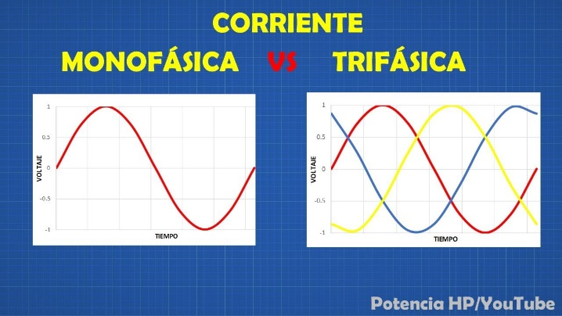
#UleamEnBuenasManos
Tipos de corriente alterna
Corriente alterna monofásica
La corriente que llega a nuestros hogares es monofásica.
El sistema monofásico usa un tensión de 120V
Adecuada para una vivienda, ya que los aparatos eléctricos o electrodomésticos no necesitaran una potencia tan elevada como ocurre en aparatos de fabrica.
Corriente alterna trifásica
Es un sistema de tres corrientes alternas acopladas.
Cada corriente se transporta por un conductor de fase, y se añade un conductor para el retorno común de las tres fases, que sirve para cerrar los 3 circuitos (conductor neutro)
Intensifica la capacidad de energía, se utiliza para grandes fabricas, así como para motores o equipamiento que requiere elevada potencia, superior a los 14,49kW

Slide 8
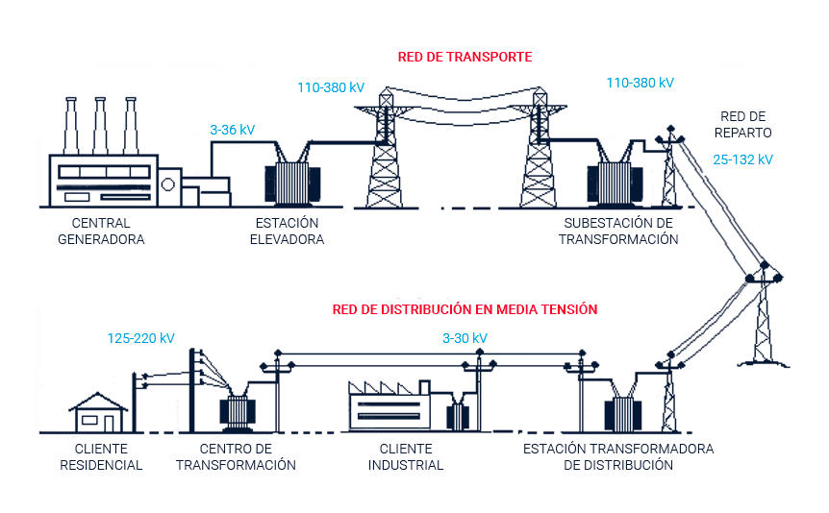
Red de transporte y distribución eléctrica
#UleamEnBuenasManos
La energía eléctrica se produce en las centrales eléctricas (térmicas, nucleares, eólicas, hidráulicas, etc.).
La electricidad no se puede almacenar, por lo que una vez generada hay que transportarla a los núcleos de consumo.
La electricidad se transporta mediante las redes de transporte y distribución eléctricas.

Slide 9
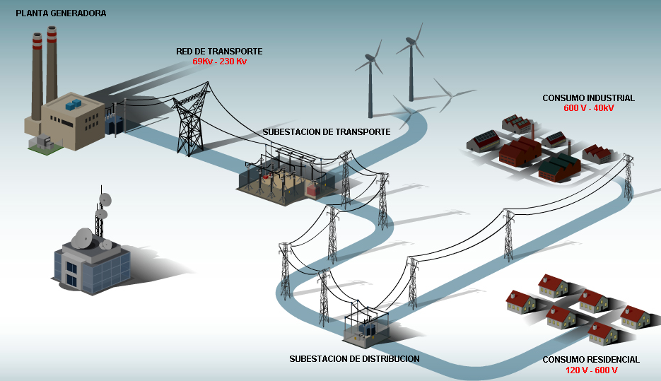
El viaje de la electricidad
#UleamEnBuenasManos

Slide 10
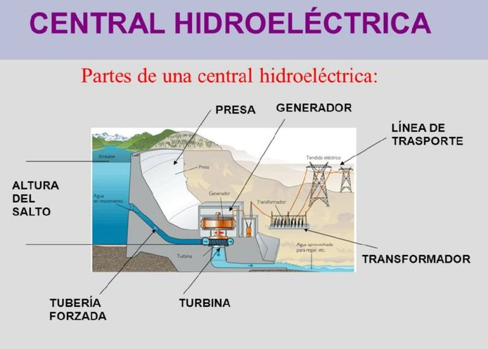
El viaje de la electricidad
#UleamEnBuenasManos
Centrales eléctricas
Las centrales producen la energía eléctrica en forma de corriente alterna.
La corriente generada presenta una intensidad de corriente altísima pero con un voltaje bajo (15 – 20KV).
Las corrientes muy altas sufren de importantes perdidas en los cables conductores en forma de calor (efecto Joule) lo que supondría una gran perdida de energía en el transporte.

Slide 11
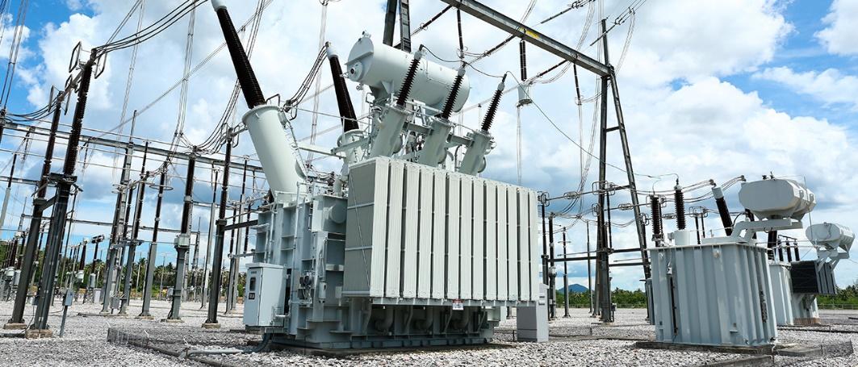
El viaje de la electricidad
#UleamEnBuenasManos
Transformadores elevadores
El transformador eleva el voltaje de la energía eléctrica de 20kV a 420kV
P=I.V
Mediante un transformador se puede elevar el voltaje hasta altos valores, disminuyendo en igual proporción la intensidad de corriente.
Por lo tanto la misma potencia en el punto de origen puede ser distribuida a largas distancias con bajas intensidades de corriente y, por tanto, con bajas perdidas por causa del efecto Joule.

Slide 12
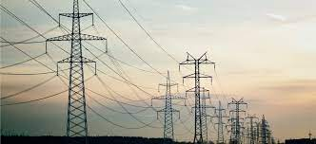
El viaje de la electricidad
#UleamEnBuenasManos
Red de transporte de alta tensión
Es la red que transporta la corriente a 420kV desde las estaciones transformadoras de las centrales a las subestaciones en las zonas de consumo
La red de transporte de alta tensión emplea líneas áreas.
Apoyos (torres de alta tensión)
Conductores (cables de cobre o aluminio)
Aisladores (elementos que aíslan eléctricamente los cables de los apoyos metálicos)

Slide 13
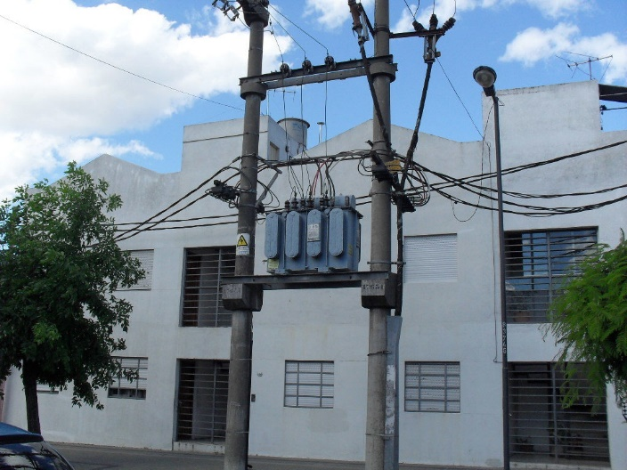
El viaje de la electricidad
#UleamEnBuenasManos
Transformadores reductores
Reducir el voltaje de la electricidad para distribuir la energía a las zonas de consumo ( ciudades, industrias, etc. )
Subestación de transformación: Primera reducción de tensión de 420kV a 132kV
Estaciones de transformación: Reducen la tensión de 132kV a 20KV para pasar a las redes de distribución de media tensión.
Centros de transformación (transformador de distribución): operan la transformación final a baja tensión de 20kV a una tensión de 440 trifásica o 120V monofásica.

Slide 14
El viaje de la electricidad
#UleamEnBuenasManos
Redes de distribución
Redes de transporte una vez transformada en media o baja tensión
Red de distribución media tensión:
Redes que parten de las subestaciones a una tensión de 20KV
Red de distribución de baja tensión:
Redes que parten de los centros de transformación hasta llegar al usuario domestico final con una tensión de 120V a 600V
Centros de consumo
Son los receptores donde se utiliza la energía eléctrica, punto final de la red de transporte y distribución.
Industria pesada 20kV-33kV
Industria ligera y comercios 440V trifásica
Uso domestico 120 V monofásica

Slide 15
#UleamEnBuenasManos
Contenido
Diseño de instalaciones.
Definiciones
Marco normativo y referencias
Instalación eléctrica de la vivienda
Instalación de enlace
Línea de acometida
Caja general de protección
Línea repartidora
Centralización de contadores
Cuadro general de mando y protección
Instalación interior de la vivienda
Cuadro general de mando y protección (CGMP)

Slide 16
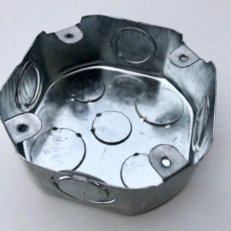
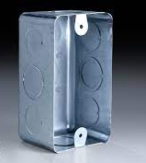
#UleamEnBuenasManos
Definiciones
Cajas o cajetines
Receptáculo en los cuales se realizan las diferentes conexiones como empalmes de cables, derivaciones o continuación de circuitos, salidas de puntos de luz, tomacorrientes, interruptores
Carga
Es la potencia instalada o demanda en un circuito eléctrico.
Demanda
Es la potencia requerida por un sistema eléctrico, o parte de el, promediada en un intervalo de tiempo determinado
Diagrama unifilar
Gráfico que suministra información rápida y concisa de como esta estructurada la instalación eléctrica.
Empotrar
Hacer que algo quede encajado y fijo en el interior de una pared, losa o piso.
Fase
Punto en el cual la diferencia de potencial con respecto a tierra es mayor que cero.

Slide 17
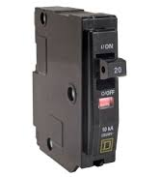
#UleamEnBuenasManos
Definiciones
Interruptor termo-magnético
Elemento de maniobra y protección diseñado para abrir o cerrar un circuito de manera manual o para abrir un circuito automáticamente.
Neutro
Conector que normalmente conduce corriente, intencionalmente conectado a tierra.
Sistema de puesta a tierra
La puesta a tierra es una unión intencional de todos los elementos metálicos que, mediante cables de sección suficiente entre las partes de una instalación y un conjunto de electrodos, permite la desviación a tierra de corrientes de falla o descargas.
Tomacorrientes
Dispositivos que tienen contacto hembras para la conexión de una clavija (enchufe) y terminales para la conexión a los circuitos de salida.
Voltaje nominal
Un valor nominal asignado a un sistema o circuito para designar su nivel de voltaje.

Slide 18
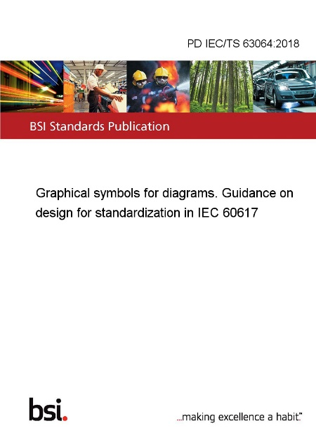
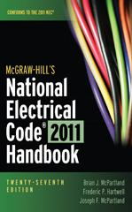
#UleamEnBuenasManos
Marco normativo y referencias
NFPA 70 NATIONAL ELECTRICAL CODE 2011
CPE INEN 019 CODIGO ELECTRICO ECUATORIANO
IEC 60617 GRAPHICAL SYMBOLS FOR DIAGRAMS
INEN 2345 ALAMBRES Y CABLES CON AISLAMIENTO TERMOPLASTICO

Slide 19
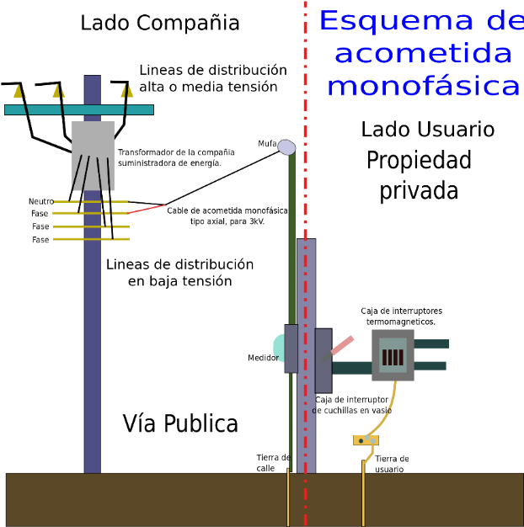
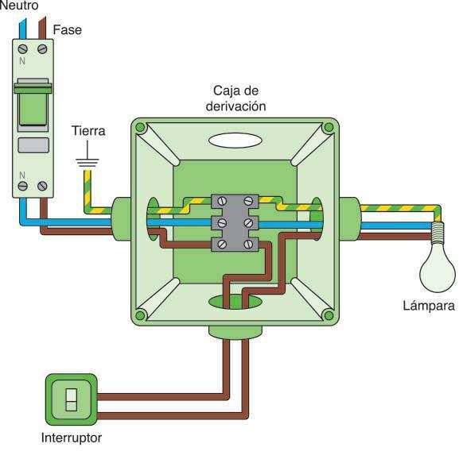
#UleamEnBuenasManos
Instalación eléctrica de la vivienda
Instalación de enlace
Se llama instalación de enlace a la que conecta la red de distribución de la empresa suministradora, que va enterrada bajo el suelo o colocada sobre las fachadas , con las instalaciones interiores de las viviendas.
Instalación de interior
La instalación interior está compuesta por los diferentes circuitos independientes de la vivienda (puntos de luz y tomas de corriente)

Slide 20
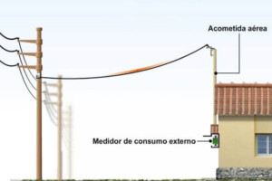
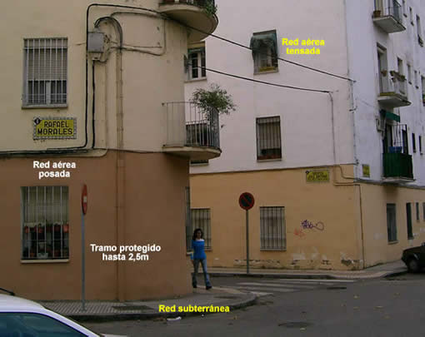
#UleamEnBuenasManos
Instalación de enlace
Línea de acometida
Es la línea que conecta la red de distribución de electricidad de la compañía eléctrica con la caja general de protección.
Forma aérea o subterránea
Caja general de protección
La CGP aloja los elementos de protección para la posterior línea repartidora.
En su interior hay tres fusibles que protegen contra posibles cortocircuitos.
La CGP tiende a colocarse en la fachada.

Slide 21
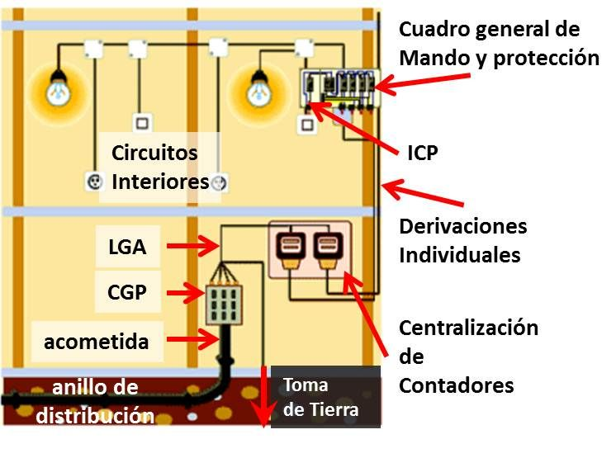
#UleamEnBuenasManos
Instalación de enlace
Línea repartidora
La línea repartidora o línea general de alimentación(LGA) conecta la CGP con el cuarto destinado a contener la centralización de contadores.
Incluye los tres cables fases (trifásica) el cable neutro y el cable de protección (toma de tierra).
Centralización de contadores
El contador es un elemento encargado de medir y registrar el consumo de energía eléctrica del abonado.
Existe un contador por usuario o por vivienda.
En edificios todos los contadores están localizados en un espacio común denominado centralización de contadores.

Slide 22
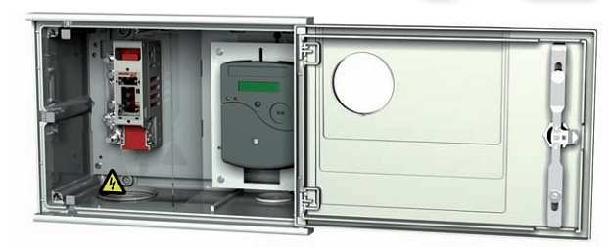
#UleamEnBuenasManos
Instalación de enlace
Nota:
Para un solo usuario, la Caja General de Protección (CGP) y el equipo de medida de consumo eléctrico (contador) se integran en un elemento común llamado “Caja de Protección y Medida (CPM)”, que engloba el contador y los fusibles de protección en un solo elemento.
Línea repartidora, que enlazaba el CGP y la centralización, desaparece.

Slide 23
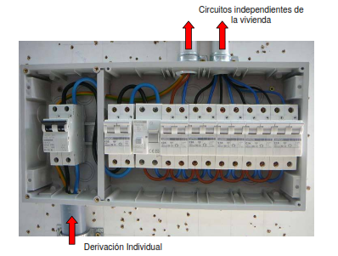
#UleamEnBuenasManos
Instalación de enlace
Cuadro general de mando y protección
Se sitúan a la entrada de la vivienda.
De ahí parten los circuitos interiores para el consumo.
Alojar los dispositivos que protegen a la instalación y a los usuarios de la misma.
Permite desconectar la instalación o partes de ella.

Slide 24
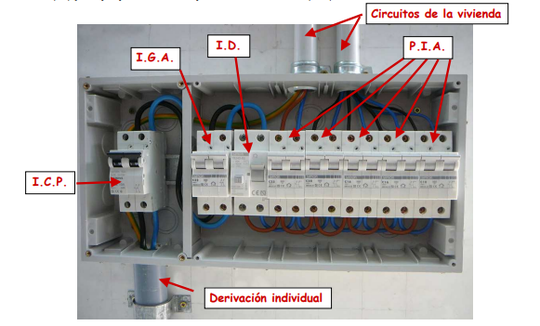
#UleamEnBuenasManos
Instalación interior de la vivienda
Cuadro general de mando y protección (CGMP)
Inicio de la instalación eléctrica interior de la vivienda.
Parten los circuitos independientes (alumbrado, tomas de corriente, tomas de cocina, horno, tomas de lavadora y lavavajillas, y tomas de los cuartos de baño)
En este cuadro se instalan el interruptor de control de potencia (ICP), el interruptor general automático (IGA), interruptor diferencial (ID) y los pequeños interruptores automáticos (PIA)

Slide 25
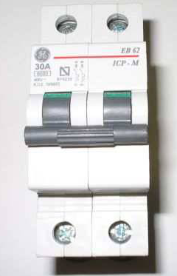
#UleamEnBuenasManos
Instalación interior de la vivienda
Interruptor de control de potencia (ICP)
Es un interruptor que instala la compañía eléctrica.
Sirve para limitar el consumo de energía del cliente a la potencia que se ha contratado.
Si la potencia consumida por los aparatos eléctricos conectados en la vivienda es superior a la contratada, interrumpe el suministro.
El ICP suele ubicarse en el Cuadro General de Mando y Protección, ya en el interior de la vivienda, en un compartimento independiente

Slide 26
#UleamEnBuenasManos
Instalación interior de la vivienda
Interruptor general (IG)
Es un interruptor magnetotérmico, protección frente a sobrecargas o cortocircuitos.
Función, corta la corriente de forma automática cuando hay aumento en la intensidad de corriente circulante.
Permite la activación y desactivación de forma manual, para el caso de reparaciones.

Slide 27
#UleamEnBuenasManos
Instalación interior de la vivienda
Interruptor general (IG)
Es un interruptor magnetotérmico, protección frente a sobrecargas o cortocircuitos.
Función, corta la corriente de forma automática cuando hay aumento en la intensidad de corriente circulante.
Permite la activación y desactivación de forma manual, para el caso de reparaciones.

Slide 28
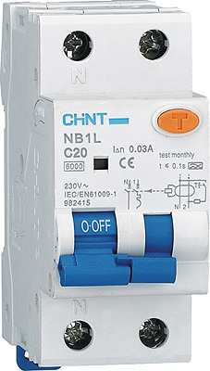
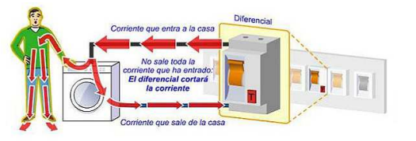
#UleamEnBuenasManos
Instalación interior de la vivienda
Interruptor diferencial (ID)
Abre el circuito cuando se deriva una corriente hacia tierra (bien a través de una persona o del cable de tierra)
La sensibilidad es por ley de 30mA, corriente superior a esta por el cuerpo humano puede ser mortal.
Tienen un botón pulsador para probar que funcionan correctamente.

Slide 29
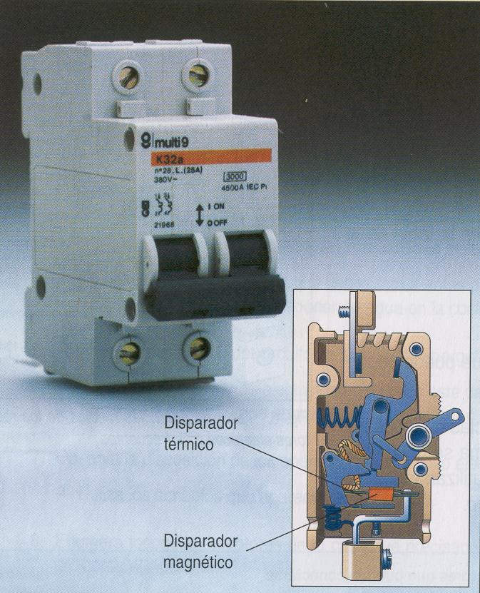
#UleamEnBuenasManos
Instalación interior de la vivienda
Los pequeños interruptores automáticos (PIA)
Proteger cada uno de los circuitos independientes de la instalación interior de la vivienda frente a posibles fallos en la instalación.
Sobrecargas:
Exceso de consumo eléctrico en una vivienda puede provocar que la intensidad de corriente circulante se haga mayor que la intensidad de corriente máxima que soporta los conductores del circuito independiente.
Cortocircuitos:
Sobreintensidades provocadas por contacto directo accidental entre fase y neutro.

Slide 30
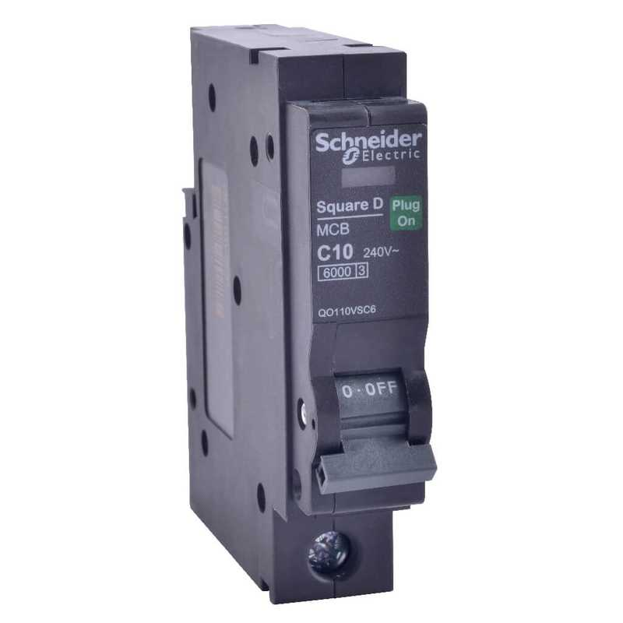
#UleamEnBuenasManos
Instalación interior de la vivienda
Los pequeños interruptores automáticos (PIA)
Protección térmica:
Lámina bimetálica que se deforma ante una sobrecarga.
La deformación de la lámina actúa en el contacto del interruptor y desconecta el circuito. Protección magnética:
Se basa en una bobina que, al ser atravesada por una corriente de cortocircuito, atrae una pieza metálica que produce la apertura de los contactos del interruptor, desconectando el circuito.

Slide 31
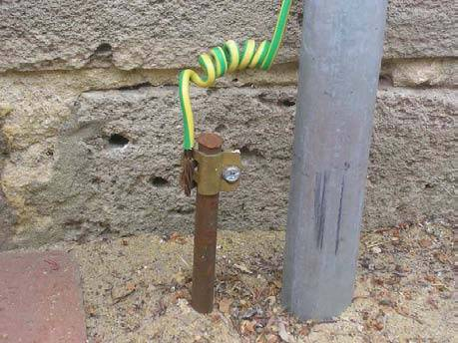
#UleamEnBuenasManos
Instalación interior de la vivienda
Toma de tierra del edificio
La toma de tierra consiste en una instalación conductora (cable color verde amarillo) paralela a la instalación eléctrica del edificio, terminada en un electrodo enterrado en el suelo.
Misión es derivar a tierra cualquier fuga de corriente que haya cargado un sistema o aparato eléctricos de las viviendas.

Slide 32
#UleamEnBuenasManos
Contenido
Diseño de instalaciones.
Definiciones
Marco normativo y referencias
Instalación eléctrica de la vivienda
Instalación de enlace
Línea de acometida
Caja general de protección
Línea repartidora
Centralización de contadores
Cuadro general de mando y protección
Instalación interior de la vivienda
Cuadro general de mando y protección (CGMP)

Slide 33





Ing. César Sinchiguano, MSc
#UleamEnBuenasManos
Gracias
cesar.sinchiguano@uleam.edu.ec

Slide 34
Ing. César Sinchiguano, MSc
#UleamEnBuenasManos
Bibliografía
Instalaciones eléctricas en viviendas
Link: https://blogsaverroes.juntadeandalucia.es/iesbellavista/files/2016/05/Instalaciones-el%C3%A9ctricas-en-viviendas-15-16-apuntes.pdf
cesar.sinchiguano@uleam.edu.ec

Slide 36
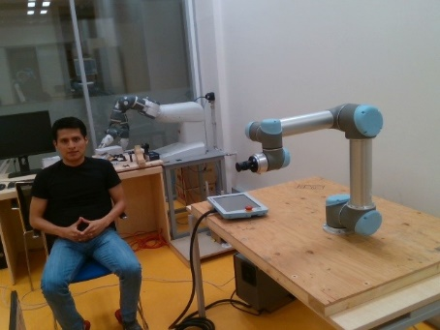
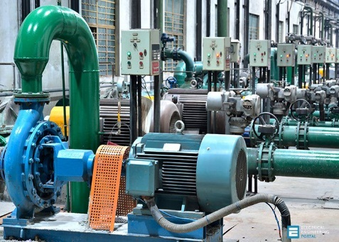
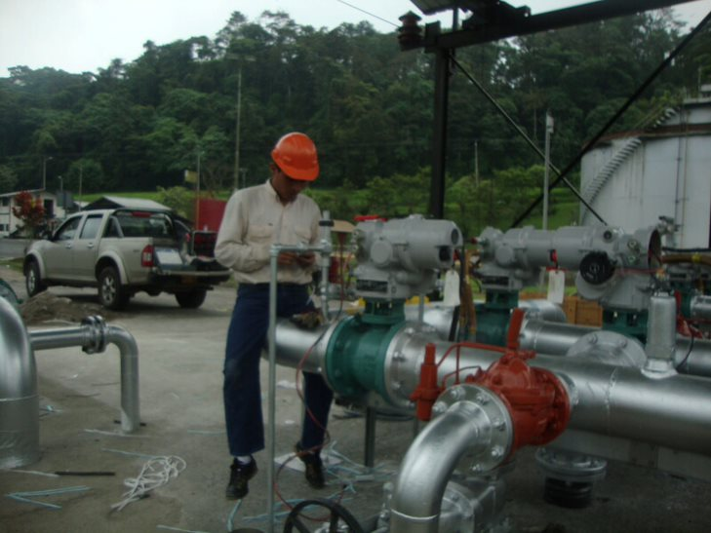
Aplicaciones de la electricidad
#UleamEnBuenasManos
Motor eléctrico
El motor eléctrico es un dispositivo que transforma la energía eléctrica en energía mecánica por medio de la acción de los campos magnéticos generados en sus bobinas.
Son maquinas rotatorias utilizadas en infinidad de sectores tales como instalaciones industriales, comerciales, particulares. Su uso esta generalizado en ventiladores, vibradores para teléfonos móviles, bombas, electroválvulas y medios de transporte eléctrico, etc.

Slide 37
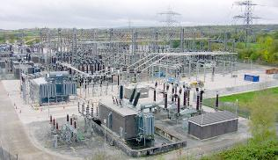
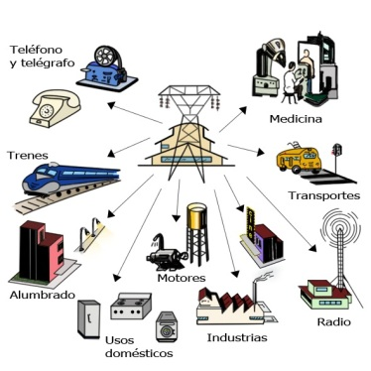
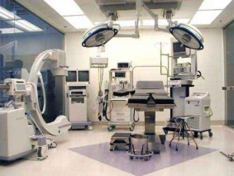
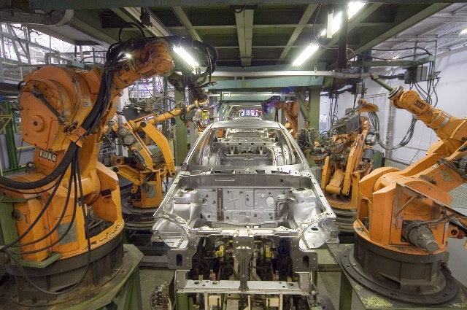
Aplicaciones de la electricidad
#UleamEnBuenasManos
Transformador
Iluminacion
Robótica
Maquinas CNC
Transporte
Industria
Medicina

Slide 38
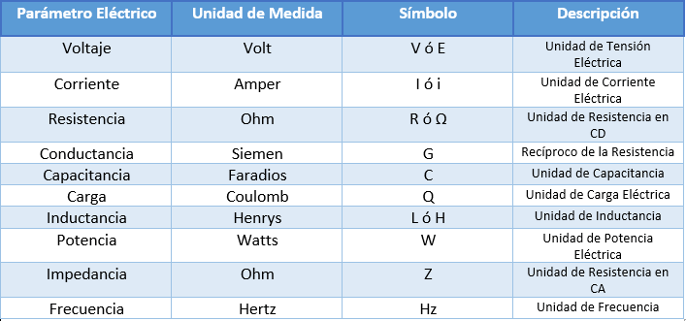
Unidades eléctricas y equivalencias
#UleamEnBuenasManos

Slide 39
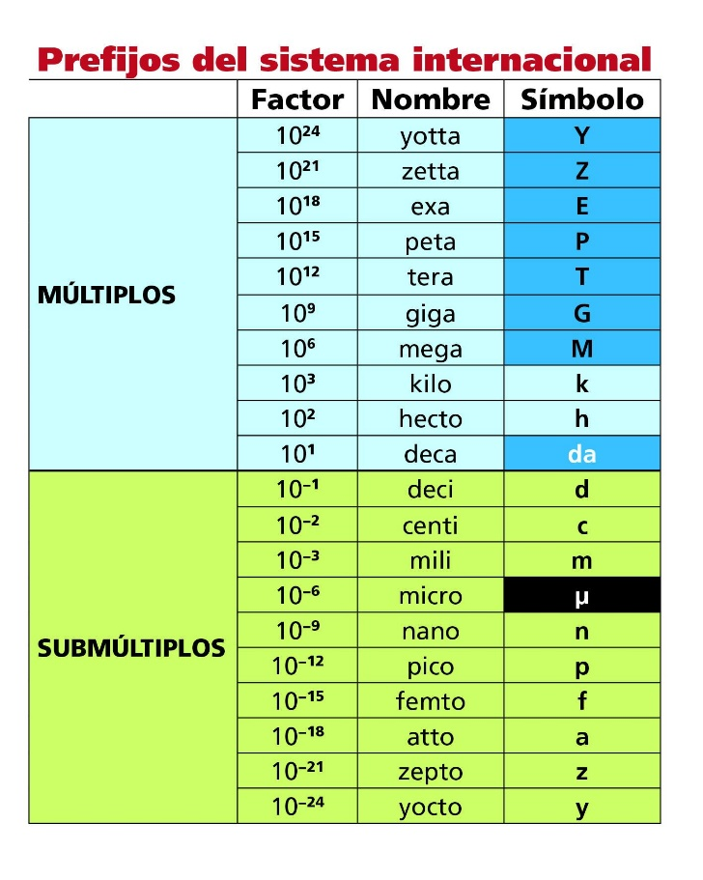
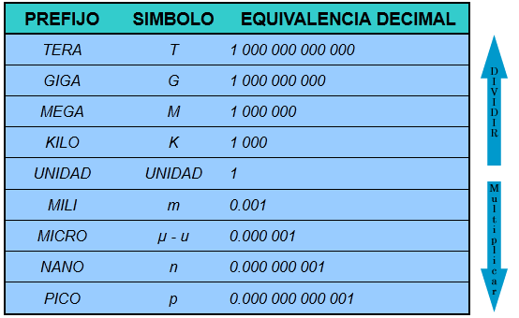
Unidades eléctricas y equivalencias
#UleamEnBuenasManos

Slide 40
Circuito eléctrico
#UleamEnBuenasManos
Conjunto de operadores unidos de tal forma que permitan el paso o circulación de la corriente eléctrica para conseguir algún efecto útil (luz, calor movimiento, etc.)
Un circuito eléctrico es un recorrido cerrado cuyo fin es llevar energía eléctrica desde unos elementos que la producen hasta otros elementos que la consumen.
Un circuito eléctrico es un conjunto de elementos conectados entre si por los que puede circular una corriente eléctrica (electrones).
Un circuito eléctrico es el conjunto de elementos eléctricos conectados entre sí que permiten generar, transportar y utilizar la energía eléctrica con la finalidad de transformarla en otro tipo de energía, por ejemplo, energía calorífica, energía lumínica o energía mecánica.

Slide 41
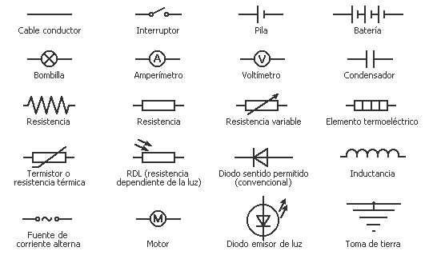
Símbolos eléctricos
#UleamEnBuenasManos
Los símbolos representan los elementos del circuito de forma simplificada y fácil de dibujar

